Slide 1
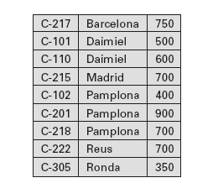
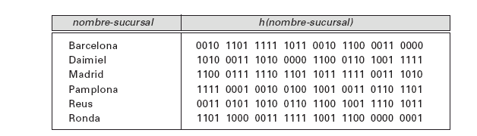
0
1
0
C-217 Barcelona 750
2
1
00
C-101 Daimiel 500
0
1
01
1
2
10
C-101 Daimiel 500
11
C-110 Daimiel 600
2
C-215 Madrid 700
C-102 Pamplona 400

Slide 2
0
1
Buscar registros con ciudad en pamplona?
0
C-217 Barcelona 750
2
1
00
C-101 Daimiel 500
0
1
01
1
2
10
C-101 Daimiel 500
11
C-110 Daimiel 600
Buscar
Secuencialmente en el cajón
2
C-215 Madrid 700
C-102 Pamplona 400

